Slide 1
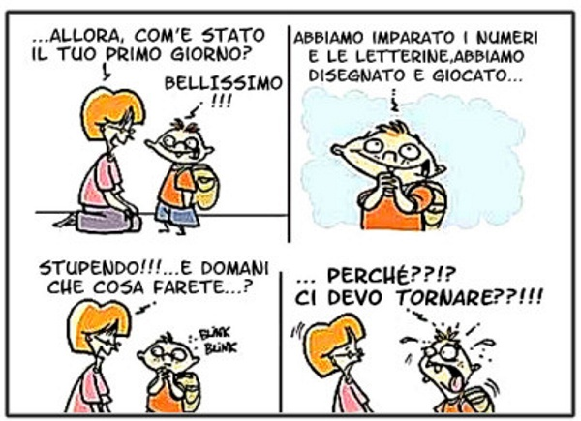
GLI STRUMENTI DIAGNOSTICI PER I DSA

Slide 2
ABILITA’ di LETTURA
pre-requisiti della lettura
BVN 5 – 11 (Bisiachi et al., 2005): prove di linguaggio: discriminazione uditiva, ripetizione di non parole, analisi fonemica e fusione sillabica;
IPDA (Terreni et al., 2011);
PRCR – 2/2009 (Cornoldi et al., 2009);
CMF (Marotta et al., 2008)

Slide 3
LETTURA DI BRANO
Prove di lettura MT – 2 per la scuola primaria (Cornoldi e Colpo, 2011);
Nuove prove di lettura MT per la scuola secondaria di 1° grado (Cornoldi e Colpo, 2012);
Prove MT avanzate di lettura e matematica 2 per il biennio della scuola secondaria di 2° grado (Cornoldi et al., 2010);
BVN 5 – 11 (Bisiachi et al., 2005): prova di lettura di brano;

Slide 4
LETTURA DI PAROLE E NON PAROLE
DDE 2 (Sartori et al., 2007);
BVN 5 – 11 (Bisiachi et al., 2005)

Slide 5
CONSAPEVOLEZZA FONOLOGICA
PRCR – 2 (Cornoldi et al., 2009);
BVN 5 – 11 (Bisiachi et al., 2005): prove di ripetizioni di non parole, analisi fonemica e fusione sillabica

Slide 6
ABILITA’ VISIVA DELLA LETTURA
Prove PRCR – 2 (Cornoldi et al., 2009): prove di ricerca di due lettere, ricerca di sequenza di lettere;
DDE 2 (Sartori et al., 2007): prova 1 – lettura di lettere.

Slide 7
ABILITA’ ORTOGRAFICA DELLA SCRITTURA
CONSAPEVOLEZZA FONOLOGICA
PRCR – 2 (Cornoldi et al., 2009): ripetizione di parole senza senso, prove di analisi e segmentazione fonemica;
Test CMF (Marotta et al., 2008): prove di discriminazione fonologica, di fusione ed elisione, di manipolazione del materiale sillabico e fonemico.

Slide 8
ABILITA’ FONOLOGICA DELLA SCRITTURA
DDE 2 (Sartori et al., 2007): dettato di non parole;
DDO (Angelelli et al., 2008): prova di non parole con corrispondenza 1 fonema / 1 grafema;
BVSCO (Cornoldi, Re e Tressoldi, 2012): prova che valuta il parametro velocità di scrittura nell’automatizzazione della conversione grafema - fonema (prova /uno/);
BVN 5 – 11 (Bisiachi et al., 2005): prova di scrittura di non parole.

Slide 9
ABILITA’ ORTOGRAFICA DELLA SCRITTURA
DDO (Angelelli et al., 2008): scrittura di parole a trascrizione ambigua, scrittura di parole regolari (1 fonema / 1 grafema);
BVSCO (Cornoldi, Re e Tressoldi, 2012): dettato di brano, frasi omofone non omografe;
DDE 2 (Sartori et al., 2007): dettato di parole (correttezza), dettato di frasi con parole omofone non omografe.

Slide 10
ABILITA’ LESSICALE DELLA SCRITTURA
DDE 2 (Sartori et al., 2007): dettato di parole (velocità);
BVSCO (Cornoldi, Re e Tressoldi, 2012): prova che valuta il parametro di velocità di scrittura in parole con ortografia più complessa (prova /numeri/);
BVN 5 – 11 (Bisiachi et al., 2005): scrittura di parole (tempo), dettato di brano incalzante.

Slide 11
PER COMPLETAMENTO DIAGNOSTICO……..
Valutazione delle abilità di scrittura (Giovanardi Rossi e Malaguti, 2003): trascrizione, dettato e autodettato;
BVSCO (Cornoldi, Re e Tressoldi, 2012). Prove di scrittura spontanea in stimoli di narrazione o descrizione.

Slide 12
VALUTAZIONE DELLA COMPONENTE PRASSICA DELLA SCRITTURA
Scrittura di sequenze (/le/, /uno/, /numeri/) (Cornoldi, Re e Tressoldi, 2012);
Batteria di prove per la valutazione delle componenti grafomotorie della scrittura nei bambini (Bertelli et al., 2001);
Test DGM per la valutazione delle difficoltà grafomotorie e posturali nella scrittura (Borean, Paciulli, Bravar e Zoia, 2012)

Slide 13
ABILITA’ ARITMETICHE E DI CALCOLO
Prove di Primo Livello
Livello Prescolare:
BIN 4 – 6 (Molin, Poli e Lucangeli, 2007): area dei processi lessicali (confronto tra quantità – dot, comparazione tra numeri arabici, corrispondenza nome – numero, lettura di numeri scritti in codice arabico, scrittura di numeri), area del conteggio (enumerazione in avanti e indietro, seriazione di numeri arabici e completamento di seriazioni), area dei processi pre – sintattici (corrispondenza tra codice arabico e quantità, prova uno/tanti, ordini di grandezza).

Slide 14
Livello Scolare:
AC – MT 6 – 11 (Cornoldi, Lucangeli e Bellina, 2003);
AC – MT 11 – 14 (Cornoldi e Cazzola, 2003)
MT AVANZATE – 2 per la 1° e 2° Superiore(Cornoldi et al., 2010): prova di matematica (soluzione di problemi), algebra, calcolo, fatti aritmetici;
BVN 5 – 11 (Bisiachi et al., 2005);
BVN 12 – 18 (Gugliotta et al., 2009);
DISCALCULIA TEST (Lucangeli et al., 2009): software in cui sono presenti 4 aree di valutazione (senso del numero, fatti numerici, dettato di numeri e calcolo a mente);
ABCA (Lucangeli et al., 2003): prove a mente, prove scritte, prove di comprensione e di produzione;
BDE (Biancardi e Nicoletti, 2004); è costruito su due subscale, una che approfondisce le abilità numeriche e l’altra che valuta le abilità di calcolo.

Slide 15
ABILITA’ DI COMPRENSIONE DEL TESTO
Abilità di Decodifica:
Prove MT per la valutazione della lettura (Cornoldi e Colpo, 2011 e 2012;
DDE – 2 (Sartori, Job e Tressoldi, 2007): prova di lettura di parole e di non parole;
Comprensione da Ascolto:
Prove Q1 – VATA (De Beni e Gruppo MT, 2005): per studenti dalla 3° classe della scuola primaria alla 3° secondaria di secondo grado;
TOR (Levorato e Roc, 2007).

Slide 16
Conoscenze lessicali:
Subtest di Vocabolario della WISC IV;
Peabody Picture Vocabulary Test (Dunn e Dunn, 1997), nella versione italiana di Stella, Pizzoli e Tressoldi (2000).
Capacità inferenziale:
Nuove prove avanzate MT per il biennio della scuola secondaria di secondo grado (Cornoldi, Pra Baldi, Friso et al., 2010);
Nuova guida alla comprensione del testo (De Beni, Cornoldi, Carretti e Meneghetti, 2003)

Slide 17
Aspetti Metacognitivi della Comprensione:
Lettura e Metacognizione (De Beni, Pazzaglia, 1991)
Memoria di Lavoro:
Listening Span Test di Daneman e Carpenter, 1980 (versione italiana a cura di Palladino, 2005 per la scuola primaria e Pazzaglia, Palladino e De Beni, 2000 per la scuola secondaria di secondo grado).
Comprensione e Studio
Batteria AMOS (dagli 8 ai 15 anni) di Cornoldi et al., 2005

